Slide 1

Aplikasi Pencarian Rute Terdekat Berbasis OpenStreetMap
Andreas Haryawan
2010730071

Slide 2
Latar Belakang
Mengemudi merupakan salah satu pilihan untuk bepergian dari satu tempat ke tempat lain.
Banyak rute yang dapat dilalui.
Diperlukan aplikasi untuk membantu seorang pengemudi menemukan rute terdekat.
Menghemat waktu dan biaya.

Slide 3
Latar Belakang (cont)
Aplikasi berbasis OpenStreetMap (menggunakan data peta dari situs OpenStreetMap).
Data yang digunakan dalam bentuk dokumen XML.
Pengguna dapat memilih titik asal dan tujuan, lalu mencari rute terdekat.
Menggunakan algoritma dijkstra

Slide 4
Rumusan Masalah
Bagaimana cara memodelkan data OSMXML menjadi sebuah graf?
Bagaimana cara menggunakan atau mengimplementasikan algoritma Dijkstra pada sebuah graf untuk mencari rute terdekat?
Bagaimana cara membuat visualisasi graf dan rute terdekat pada peta dijital?

Slide 5
Tujuan
Mengetahui cara memodelkan data OSMXML menjadi sebuah graf.
Mempelajari cara kerja algoritma Dijkstra dan mengimplementasikannya pada sebuah graf.
Mempelajari cara membuat visualisasi graf dan rute terdekat pada peta dijital.

Slide 6
Batasan Masalah
Aplikasi tidak mencari rute terdekat kedua dan seterusnya.
Peta hanya menampilkan rute terdekat di wilayah Kota Bandung.
Aplikasi tidak memperhitungkan faktor kemacetan jalan.

Slide 7
OpenStreetMap
Portal peta terbuka (bersifat opensource).
Menyediakan data peta dalam bentuk dokumen XML atau gambar peta.
Alamat situs : www.openstreetmap.org

Slide 8
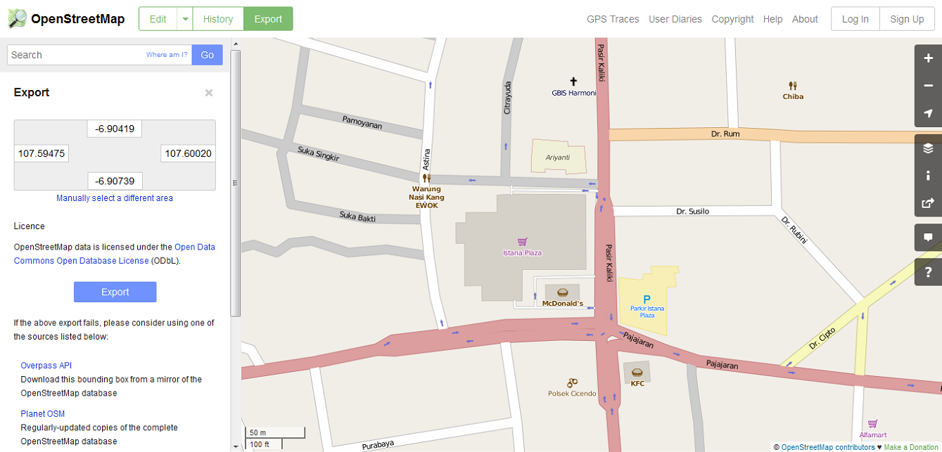
OpenStreetMap (cont)

Slide 9
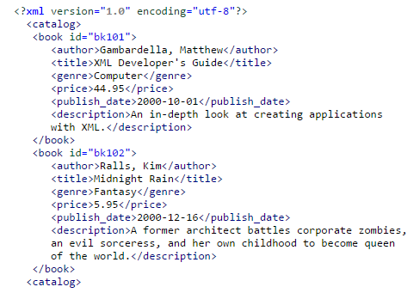
XML
Extensible Markup Language, merupakan bahasa markup yang dikembangkan oleh W3C.

Slide 10
OSMXML
Elemen pada OSMXML
Bound : memberikan informasi cakupan area.
Node : memberikan informasi titik.
Way : memberikan informasi garis yang dapat diartikan sebagai jalan.
Relation : memberikan informasi node dan way bersinggungan, elemen ini menggambarkan area atau rute tertentu.

Slide 11
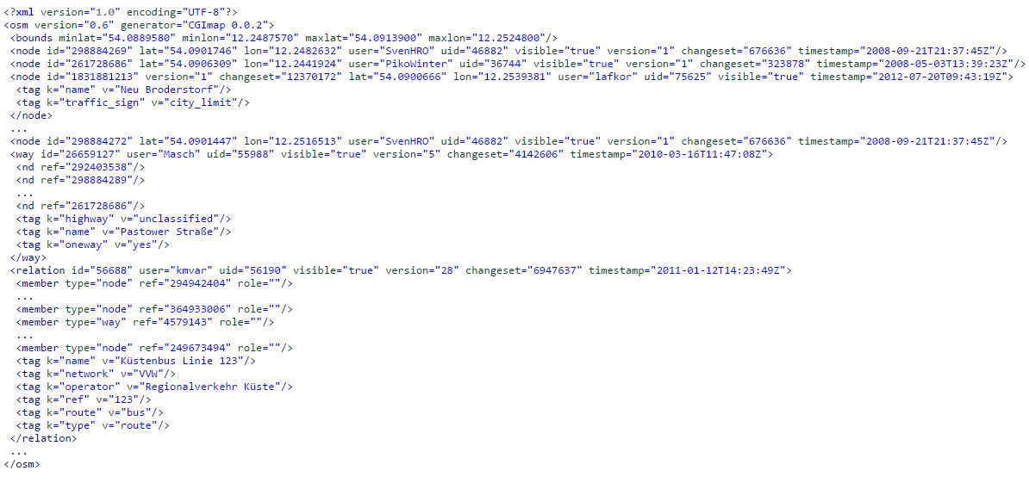
OSMXML
Data peta dari situs OpenStreetMap, biasa disebut dengan OSMXML

Slide 12
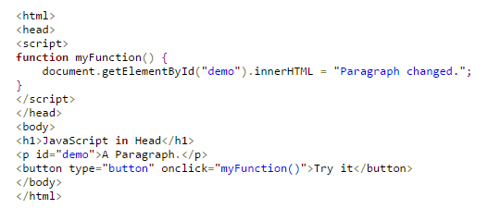
Javascript
Javascript adalah bahasa pemrograman web yang mulai dikembangkan di perusahaan yang bernama Netscape.
Javascript memiliki lisensi dari Sun Microsystems yang sekarang sudah berganti nama menjadi Oracle

Slide 13
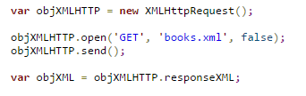
XMLHttpRequest
XMLHttpRequest adalah salah satu objek pada javascript yang dapat digunakan untuk mendapatkan file XML dari server.

Slide 14

XML DOM
XML DOM adalah API umum untuk menangani dokumen XML.
API adalah fungsi atau perintah yang dapat digunakan untuk menangani masalah pemrograman tertentu.

Slide 15
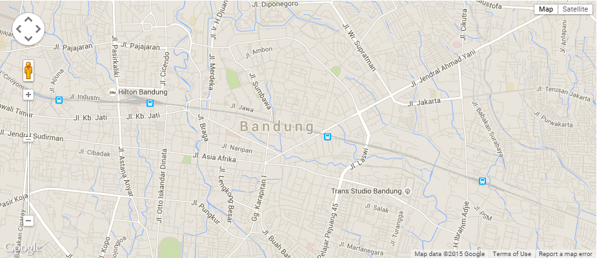
Google Maps Javascript API
Google Maps Javascript API memungkinkan untuk sebuah halaman web menampilkan peta dunia yang datanya didapat dari server google.

Slide 16

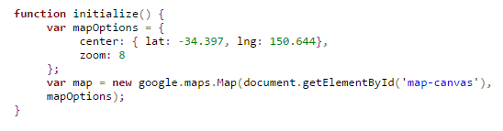
Google Maps Javascript API (cont)
Melakukan load API
Inisialisasi

Slide 17
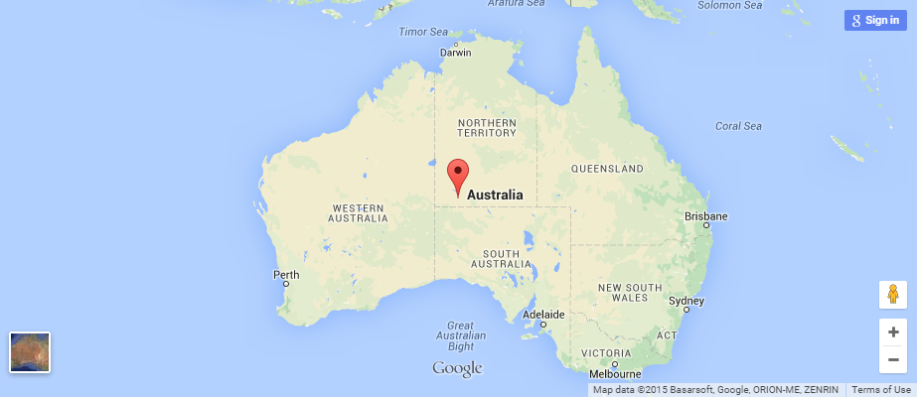
Google Maps Javascript API (cont)
Marker
Objek yang menunjukkan lokasi pada peta.

Slide 18
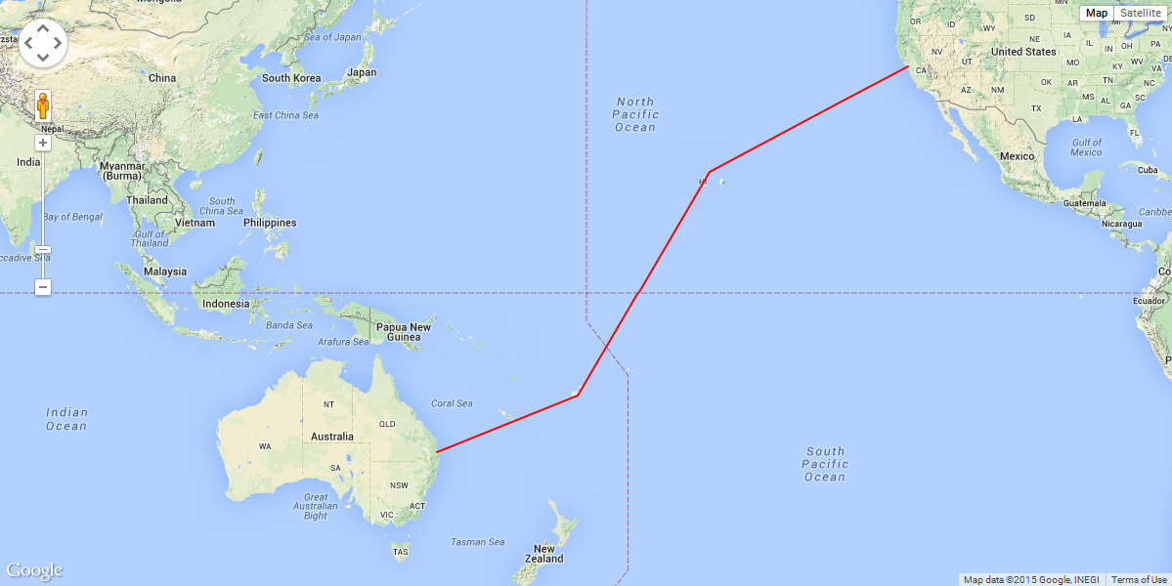
Google Maps Javascript API (cont)
Polyline
Objek polyline adalah serangkaian garis pada peta, polyline berguna untuk menunjukkan dari satu titik ke titik lain.

Slide 19
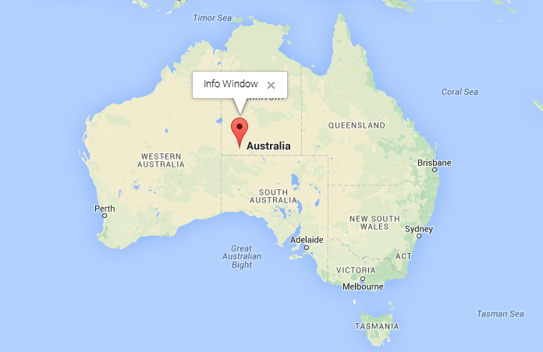
Google Maps Javascript API (cont)
InfoWindow
Info window adalah kelas yang disediakan Google Maps untuk menampilkan konten (biasanya berupa teks atau gambar) pada jendela popup.

Slide 20
Graf
Graf adalah himpunan objek yang terdiri dari node (simpul) dan edge (sisi).
graf digambarkan sebagai node yang dihubungkan oleh edge.
Beberapa jenis graf:
  Graf Tidak Berarah
  Graf Berarah
  Graf Berbobot

Slide 21
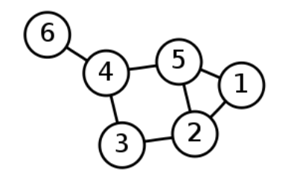
Graf Tidak Berarah
Graf tidak berarah adalah graf yang tidak memiliki arah pada setiap edgenya.

Slide 22
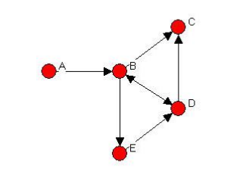
Graf Berarah
Graf berarah adalah graf yang memiliki arah pada setiap edgenya.

Slide 23
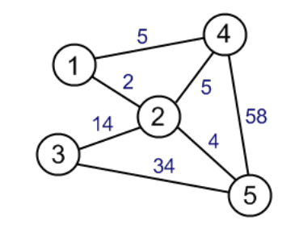
Graf Berbobot
Graf berbobot adalah graf yang memiliki nilai pada setiap edgenya.

Slide 24
Representasi Graf
Terdapat dua cara untuk merepresentasikan graf yaitu dengan adjacency list dan adjacency matrix
Keduanya dapat merepresentasikan graf berarah ataupun graf tidak berarah.
Adjacency list merepresentasikan graf ke dalam bentuk array, sedangkan adjacency matrix merepresentasikan graf ke dalam bentuk matriks.

Slide 25
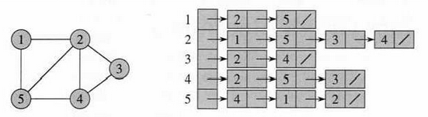
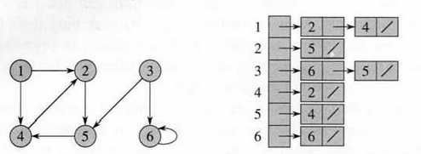
Adjacency List
Adjacency List merupakan representasi graf ke dalam bentuk array.

Slide 26
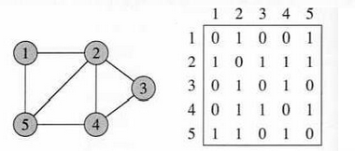
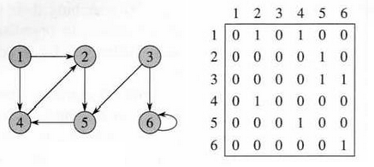
Adjacency Matrix
Adjacency Matrix merupakan representasi graf ke dalam bentuk matriks nxn

Slide 27
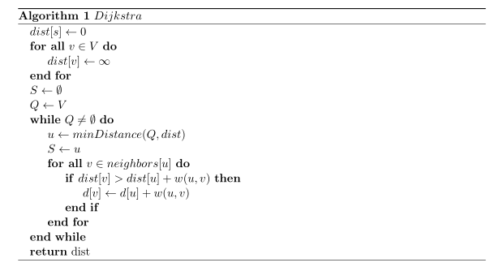
Algoritma Dijkstra
Algoritma dijkstra adalah algoritma yang dapat mencari jalur terpendek pada graf berarah dengan persamaan G=(V,E) untuk kasus pada setiap sisinya bernilai tidak negatif.

Slide 28
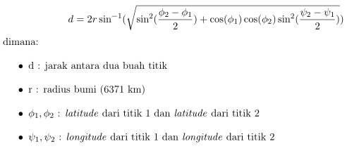
Pencarian Jarak
Terdapat dua cara yang dapat digunakan untuk mencari jarak antar dua titik pada peta.
Cara 1:
Dengan Haversine Formula

Slide 29
Pencarian Jarak
Cara 2:
Dengan Geometry Library
var distance = google.maps.geometry.spherical(objek koordinat1, objek koordinat 2)

Slide 30
Analisis
Berikut ini adalah tahap-tahap yang dilakukan pada proses analisis:
Mengunduh dokumen OSMXML dari situs http://www.openstreetmap.org
Membaca dokumen OSMXML menggunakan Javascript.
Memodelkan informasi yang telah didapatkan ke dalam bentuk graf.
Membandingkan kedua cara untuk penghitungan jarak antara dua titik.
Visualisasi menggunakan Google Maps Javascript API.
Implementasi algoritma dijkstra.

Slide 31
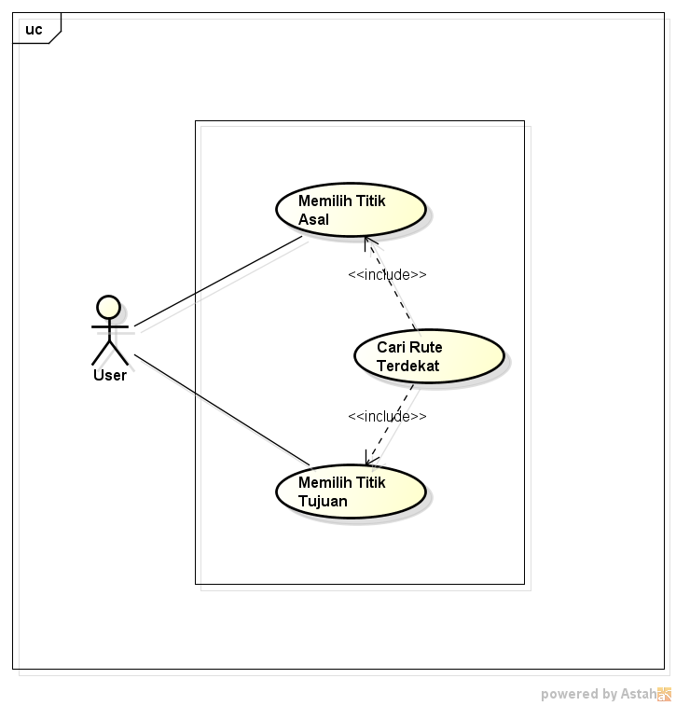
Analisis Berorientasi Objek

Slide 32
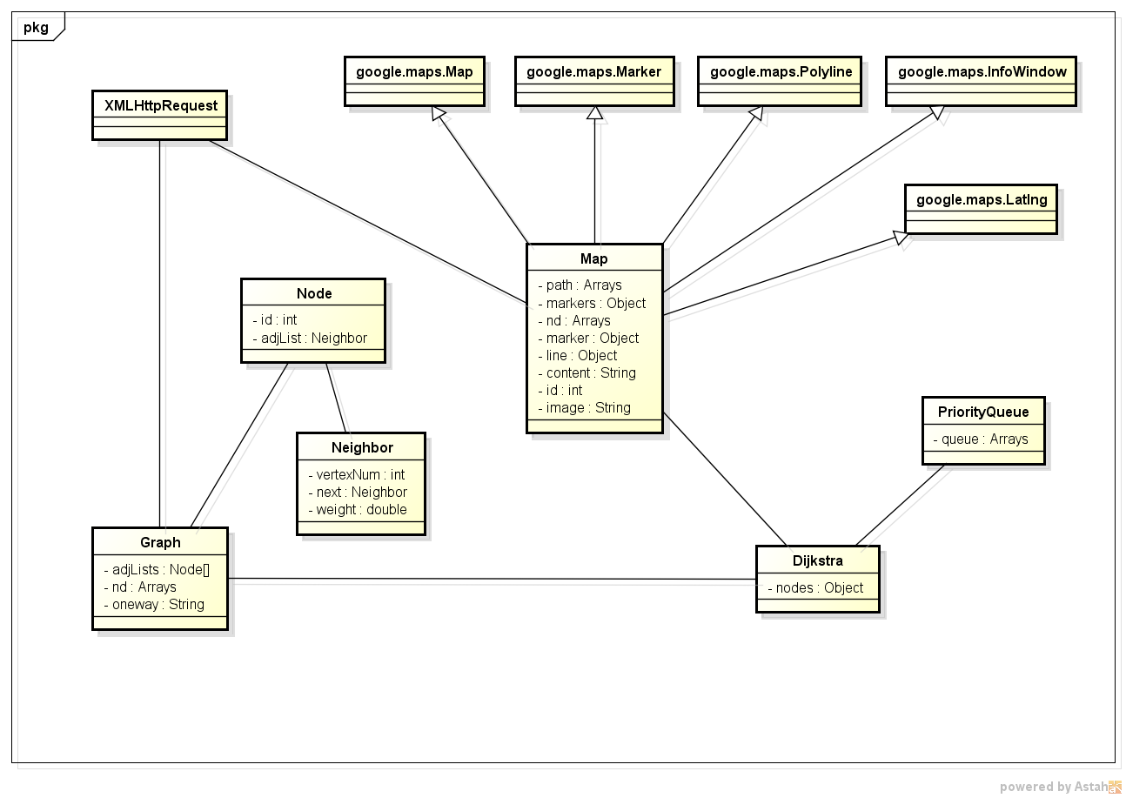
Analisis Berorientasi Objek (Cont)

Slide 33
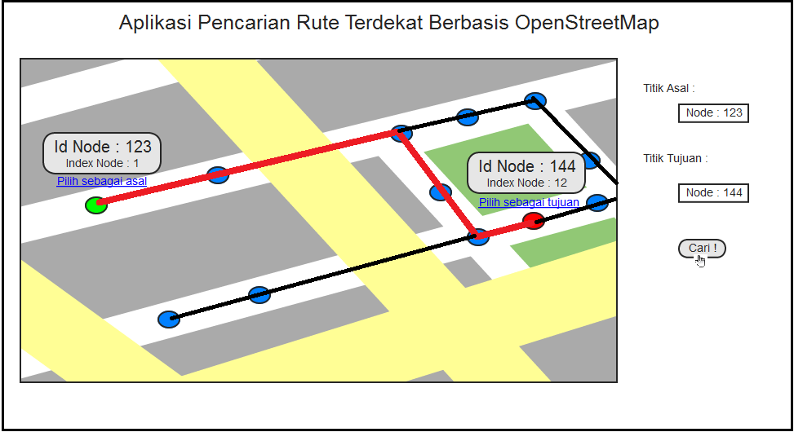
Perancangan Antar Muka

Slide 34
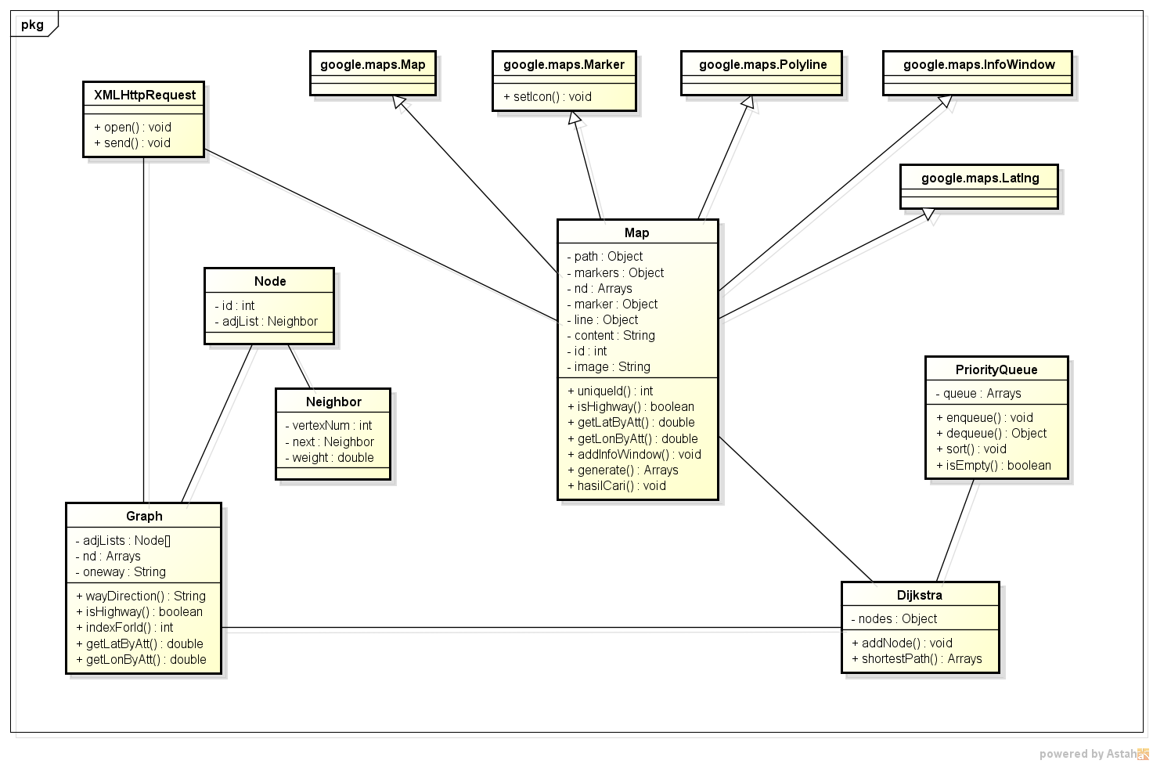
Perancangan Kelas

Slide 35
Diagram Sekuens
Diagram sekuens adalah diagram yang digunakan untuk menggambarkan interaksi antara objek dengan waktu, interaksi tersebut digambarkan dengan grafik dua dimensi.
Terdapat 3 buah diagram sekuens untuk:
Pemilihan Titik Asal
Pemilihan Titik Tujuan
Pencarian Rute

Slide 36
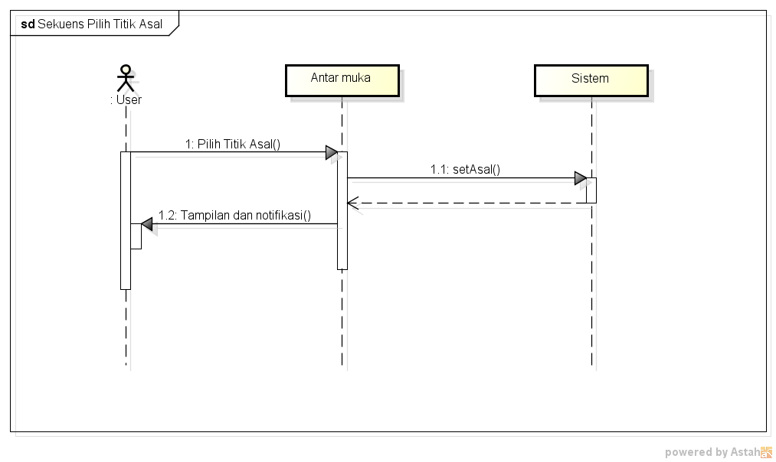
Diagram Sekuens (cont)

Slide 37
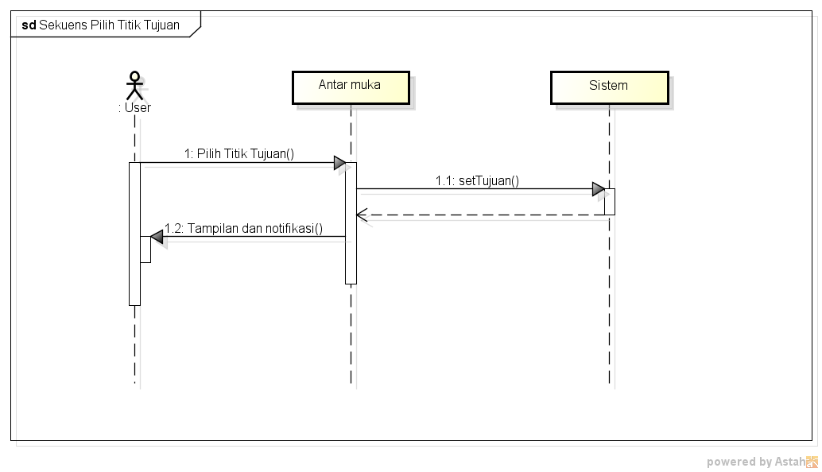
Diagram Sekuens (cont)

Slide 38
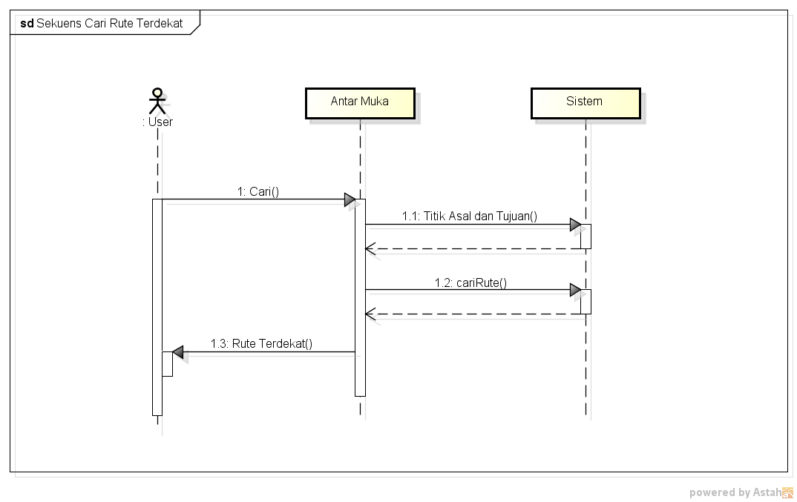
Diagram Sekuens (cont)

Slide 39
Pengujian Fungsional
Pengujian fungsional menguji tampilan antar muka berserta fungsi-fungsi dari aplikasi. Berikut ini adalah beberapa hal yang diujikan:
Tampilan antar muka
Fungsi untuk membaca OSMXML
Fungsi untuk mengukur jarak
Fungsi untuk mengubah informasi OSMXML menjadi graf
Fungsi untuk visualisasi peta
Fungsi untuk memilih titik asal dan tujuan
Fungsi untuk mencari rute terdekat

Slide 40
Pengujian Eksperimental
Pengujian eksperimental menggunakan tiga OSMXML yang berbeda, untuk ketiga dokumen tersebut diberi nama bandung1.xml, bandung2.xml, dan bandung3.xml.
Bandung 3 mencakup seluruh Kota Bandung, tidak berhasil dibuka karena dokumen yang terlalu besar dan waktu load yang terlalu lama.

Slide 41
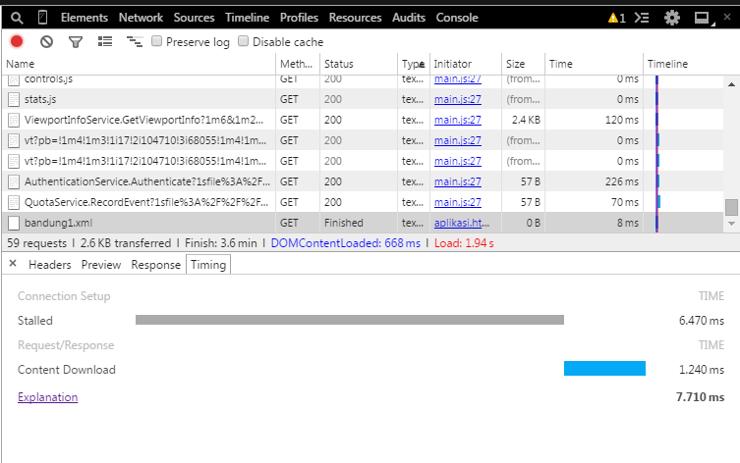
Bandung 1

Slide 42
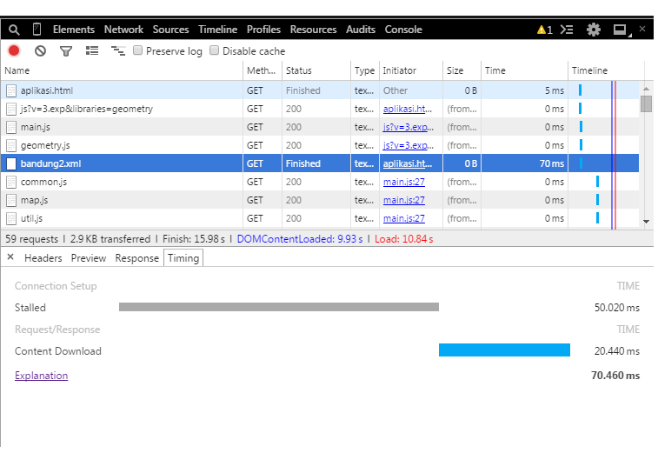
Bandung 2

Slide 43
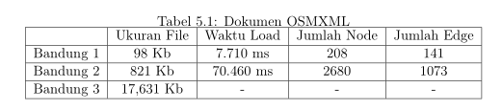
Hasil Pengujian Eksperimental

Slide 44
Demo Program

Slide 45
Kesimpulan
OSMXML merupakan data peta yang disediakan oleh situs OpenStreetMap dalam bentuk dokumen XML. OSMXML memiliki informasi node dan edge, informasi tersebut dapat dibaca menggunakan Javascript dan dimodelkan ke dalam bentuk graf berarah, graf tersebut dimodelkan menggunakan adjacency list.
Algoritma Dijkstra dapat mencari rute terdekat pada graf berarah. Aplikasi menggunakan algoritma dijkstra pada graf berarah yang sudah dimodelkan.

Slide 46
Kesimpulan
Visualisasi graf dapat dibuat menggunakan Google Maps Javascript API. Aplikasi menampilkan informasi node dan edge pada OSMXML dengan objek marker dan polyline. Rute terdekat didapatkan dari hasil algoritma dijkstra yang telah diimplementasikan dan divisualkan dengan polyline.

Slide 47
Saran
OSMXML memiliki informasi selain node dan edge yaitu “relation”. Relation menyimpan informasi seperti rute angkutan, rute bus, rute hiking, dan lain-lain. Untuk pengembangan aplikasi yang juga menggunakan data peta dari OpenStreetMap dapat menggunakan informasi tersebut, sehingga tidak hanya rute mengemudi saja, tetapi juga dapat mencari rute terdekat angkutan, bus, atau rute lainnya.

Slide 48
Terima Kasih

